Slide 1
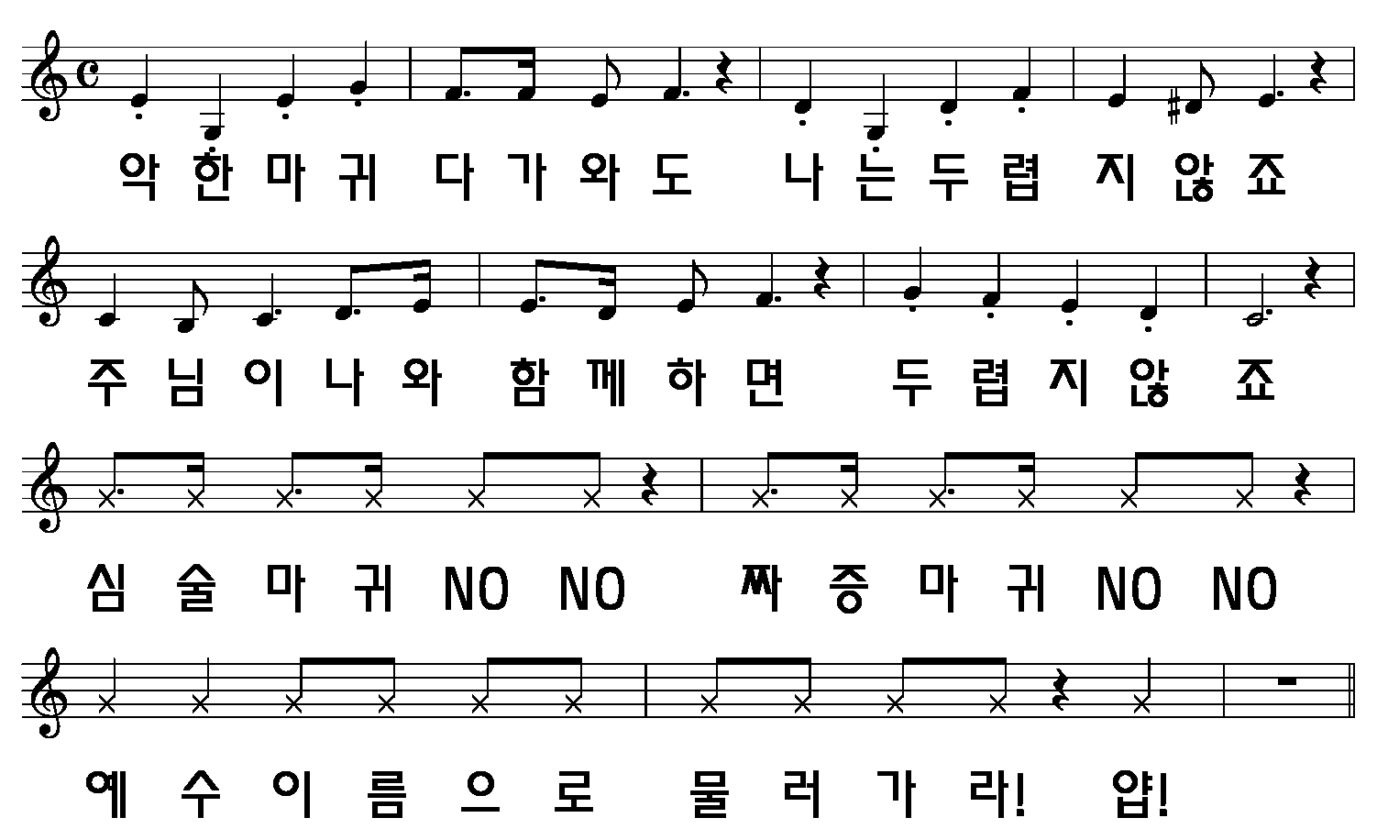
두렵지 않죠
1/2

Slide 2
2/2

